Slide 1
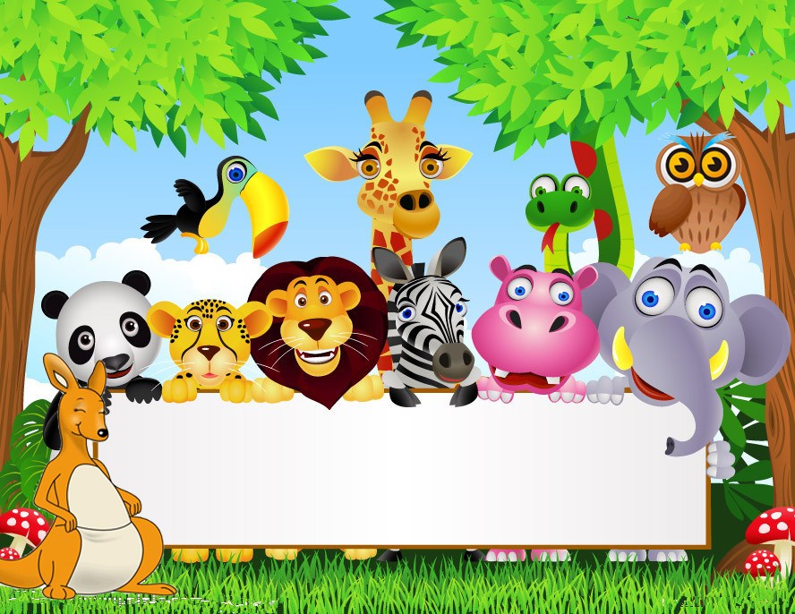
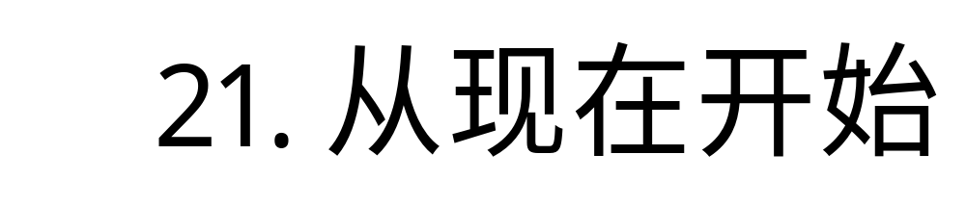
二年级上册 人教版
Cheryl

Slide 2
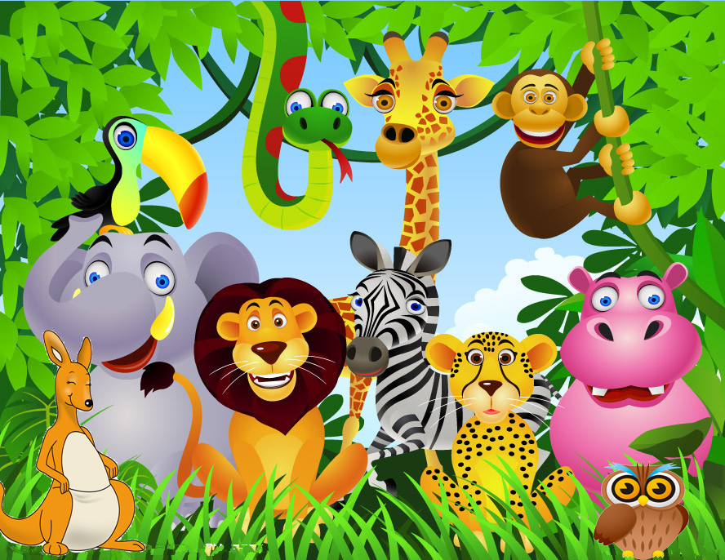

Slide 3
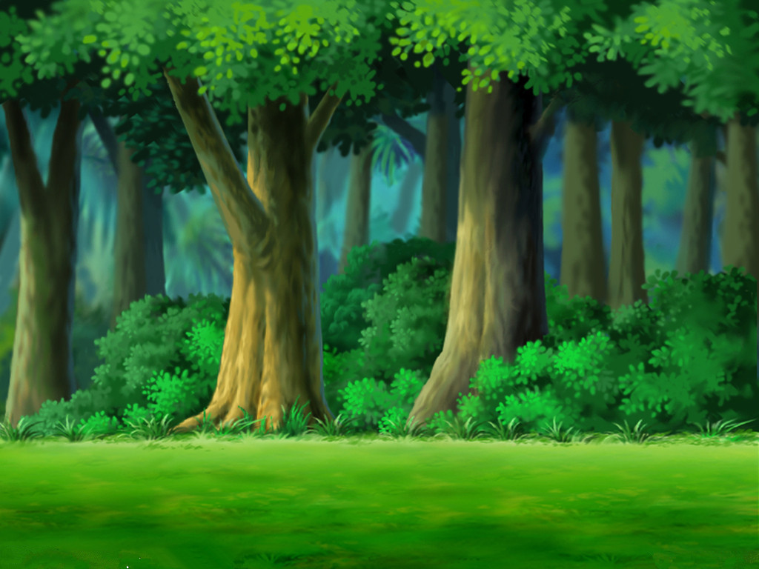

狮子大王年纪大
了，想找一个动物接
替他做“万兽之王”。

Slide 4
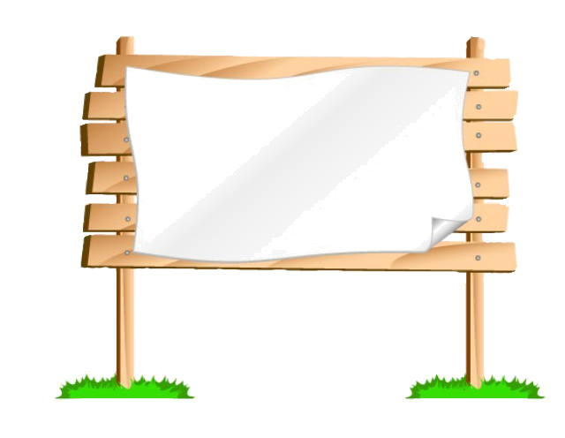
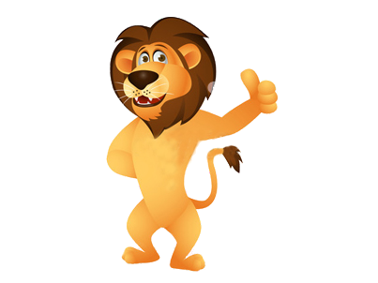
狮子想找一个动物接替他做“万兽之王”。于是，他宣布：“从现在开始，你们轮流当‘万兽之王’，每个动物当一个星期。谁做得最好，谁就是森林里的新首领。”

Slide 5
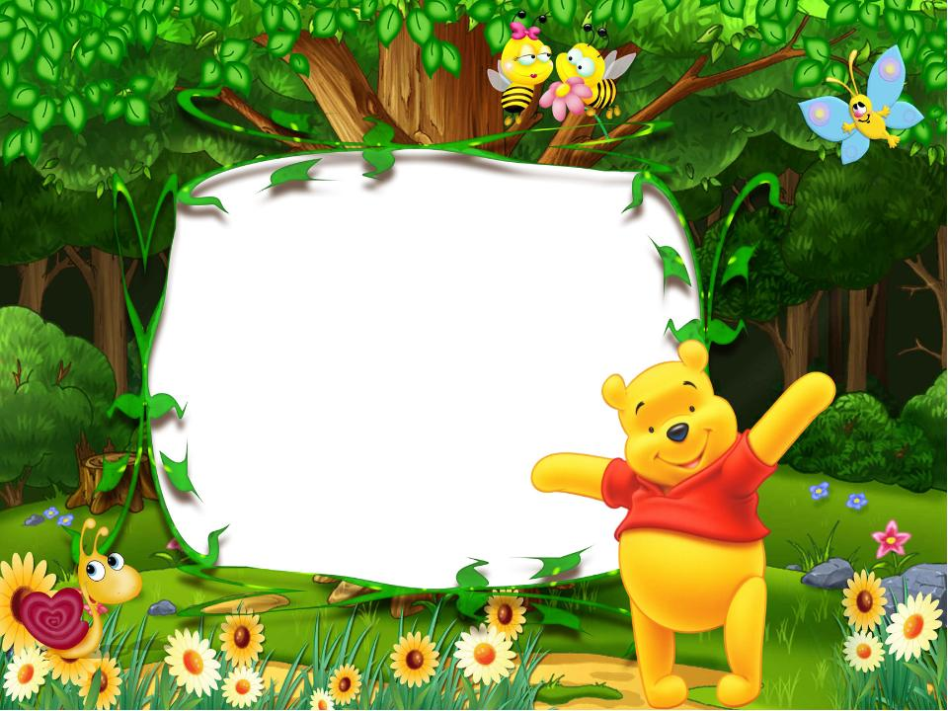

邀请函

Slide 6

之

Slide 7
布

Slide 8
当

Slide 9
现

Slide 10
轮

Slide 11
令

Slide 12
直

Slide 13
第

Slide 14
期

Slide 15
路

Slide 16
恭喜你们，
欢迎进入森林王国！

Slide 17
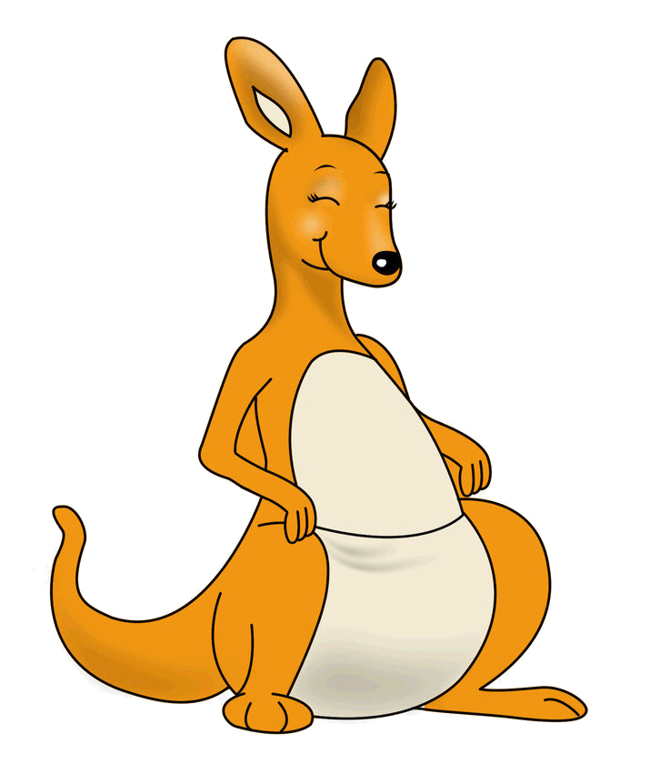
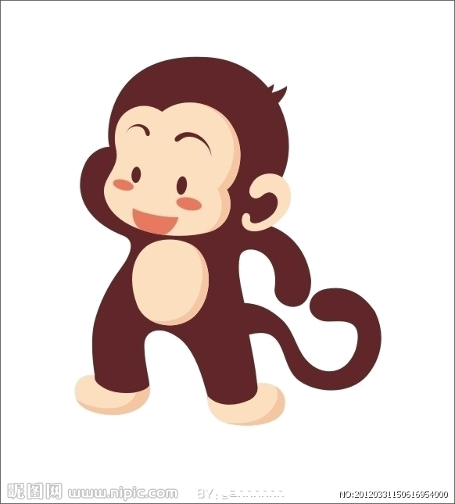


Slide 18


第一个上任的是猫头鹰。他想到自己成了“万兽之王”，神气极了，立刻下令：“从现在开始，你们都要跟我一样，白天休息，夜里做事！”大家听了议论纷纷，可是又不得不服从命令，只好天天熬夜。一个星期下来，动物们都叫苦连天。
读
画
想

Slide 19
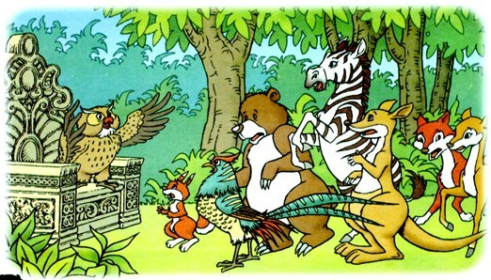
翅膀张开
眼睛睁大
双腿分开

Slide 20
第一个上任的是猫头鹰。他想到自己成了“万兽之王”，神气极了，立刻下令：“从现在开始，你们都要跟我一样，白天休息，夜里做事！”大家听了议论纷纷，可是又不得不服从命令，只好天天熬夜。一个星期下来，动物们都叫苦连天。
读
画
为什么小动物们议论
纷纷，叫苦连天？
想

Slide 21

第二个星期，轮到袋鼠上任了。他激动地说：“从现在开始，你们都要跳着走路！”听了袋鼠的话，大家直摇头。可是又不得不服从命令，只好苦练跳的本领。
读
画
为什么直摇头？
想

Slide 22

第三个星期，轮到小猴子当“万兽之王”。大家都非常担心：他会不会命令我们从现在开始，都得住在树上，成天抓着藤条荡来荡去？谁知，小猴子只说了一句话：“从现在开始，每个动物都照自己习惯的方式过日子。”话音刚落，大伙儿立刻欢呼起来。
读
画
大伙儿为什么欢呼起来呢？
想

Slide 23
白天休息
夜里做事
议论纷纷叫苦连天
不满意
尊敬他人
跳着走路
直摇头
习惯的方
式过日子
满意
欢呼

Slide 24
任务
以小组为单位排练《从现在开始》
了解一些动物的生活习惯

Slide 25
